Slide 1
Chapter 2. Fundamental Concept

Slide 2
The Coper Operating System : The Kernel(1 / 2)
운영체제의 두가지 의미
Central Software과 Standard software tools
좁은 의미로는 Standard software tools
kernel은 주로 두번째 의미로 사용
Kernel은 software layer를 제공
프로그램의 작성과 사용을 편리하게 해줌
커널에 의해 수행되는 작업
Process scheduling
Memory management
Provision of a file system
Creation and termination of processes
Access to devices
Networking
Provision of a system call application programming interface(API)

Slide 3
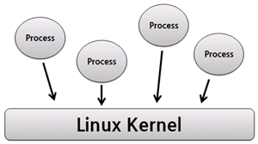
The Kernel (2/2)
Mode
Kernel Mode
user 와 kernel memory space 모두 접근 가능
User Mode
cpu는 user space에 표시된 메모리에만 액세스 가능
kernel space에 접근 시도는 하드웨어 예외 유발
Supervisor mode
Process versus kernel
Notes:
실행중인 시스템은 주로 많은 프로세스를 가지고 있습니다. 프로세스 에게, 많은 것들은 비동시적으로 일어납니다. 실행중인 프로세스는 시간이 경과할 때, 어떤 다른 프로세스들이 cpu에 스케쥴될지(그리고 어떤 순서로) 혹은 다음에 어떤 것이 스케쥴 될지 알지 못합니다. 신호의 전달 및 프로세스간의 의사소통 이벤트의 발생은 커널에 의해 조정되며, 프로세스에 의해 언제든지 발생 할 수 있습니다. 많은 것들은 프로세스에서 명확하게 일어납니다. 프로세스는 RAM이 어디에 위치해있는지 모릅니다, 혹은 일반적으로 memory space의 특정부분이 현재 메모리에 존재하는지 또는 swap area(컴퓨터의 RAM을 보충하기위해 사용되는 disk space의 예약된 공간입니다).에 있는지 여부를 알지 못합니다. 마찬가지로, 프로세스는 액세스하는 파일이 디스크 드라이브의 어디에 있는지 알지 못합니다. 단순히 이름으로 파일을 참조합니다. 프로세스가 독립적으로 작동합니다; 이것은 다른 프로세스와 직접 의사소통을 할 수 없습니다. 프로세스는 스스로 새로운 프로세스를 만들거나, 자신의 존재를 종료시킬 수 없습니다. 결과적으로, 프로세스는 컴퓨터에 부착된 입/출력 장치들과 직접 의사소통을 할 수 없습니다.

Slide 4
Shell
쉘의 종류
Bourne shell(sh)
C shell(csh)
Korn shell(ksh)
Bourne again shell(bash)

Slide 5
User and Groups
User
Groups
Superuser
User ID 0
Login name : root
권한 검사 대상이 아님
Group ID
Home directory
Login shell
Group name
Group ID(GID)
User list

Slide 6
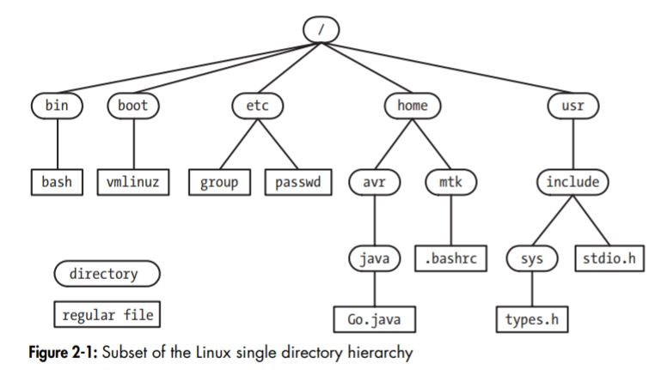
Single directory hierarchy
File types
Ordinary
Device
Pipe
Socket
Directory
Symbolic
Directory and link+symbolic link

Slide 7
Directory and file
Filename
최대 255 문자 이용
문자,숫자, 마침표, 밑줄 및 하이픈 문자 이용
Pathname
상대 경로
절대 경로
Current working directory
File ownership and permissions
User id, group id
3가지 권한 : read(r), wirte(w), exec(x)

Slide 8
File I/O Model
File descriptors
파일을 참조하는데 이용(open() 호출 시 생성)
0 : 표준 입력
1 : 표준 출력
2 : 표준 에러
The stdio library'
일반적으로 C library의 입출력 함수 사용
fopen(), fclose, scanf(), printf() 등
시스템 콜 위에 계층화
Notes:
Retirement unit: for speculative execution
Decouple the execution and commitment
Dependency 또는 branch prediction이 해결된 결과를 메모리나 레지스터에 commit 처리를 담당

Slide 9
Programs
Filters
Stdin으로 입력받아 변환후 stdout으로 출력
cat, grep, tr, sort, wc, sed, awk
Command-line Arguments
Int main(int argc, char * argv[])
(Source: Intel 64 and IA-32 Architectures SW Developer’s Manual, Volume 1: Basic Architecture, Chapter 3.4)

Slide 10
Process
Processes
Process memory layout
Text
Data
Heap
Stack
Process creation and program execution
Process ID and parent process ID

Slide 11
Process 2
Process termination and termination status
Process user and group identifiers(credentials)
Real user ID and real group ID
Effective user ID and effective group ID
Supplementary group IDs
Privileged processes
Capabilities
The init process

Slide 12
Process 3
Daemon processes
부팅 시 시작되며 종료될때까지 존재
백그라운드에서 실행, 제어터미널 없음
Syslogd, httpd
Environment list
프로세스의 user space memory 내에 유지되는 환경변수 집합
Resource limits
Soft limit
Hard limit

Slide 13
Memory Mappings
A file mapping
파일영역을 호출 프로세스의 가상 메모리로 매핑
매핑 후, 해당 메모리 영역에 대한 명령에 의해 액세스
Anonymous mapping
일치하는 파일이 없으며 매핑 페이지 0으로 초기화

Slide 14
Static and Shared Libraries
Static libraries
초기 유닉스 시스템에 존재
디스크, 메모리 공간 낭비 발생
라이브러리 함수 수정 시 재 연결 필요
Shared libraries
정적 라이브러리 문제 해결
디스크 공간 절약
최신 기능 유지하기위한 작업 최소화

Slide 15
Interprocess Communication and Synchronization
IPC(interprocess communication)
Signals
Pipes and FIFOs
Sockets
File locking
Message queues
Semaphores
Shared memory

Slide 16
Signals
커널이 프로세스에게 보내는 경우
사용자가 인터럽트 문자를 입력했을때
프로세스의 자식 중 하나가 종료되었을때
프로세스가 설정한 타이머의 만료
유하지않는 메모리 주소 접근 시도
신호를 받은 후 프로세스의 작업
신호 무시
신호에 의한 프로세스 종료
특정 목적 신호 수신하여 프로세스를 일시종료
Notes:
From “INTEL 64 and IA-32 Architecture Software Development Manual”, Vol. 1, Basic Architecture 1.3.2.1절

Slide 17
Threads
특징
Data, heap영역을 공유
각 thread는 자체의 stack을 가짐
Mutexes
프로세스의 스레드가 자신의 동작(공유 변수)사용,통신 및 동기화
장점
스레드간 쉬운 데이터 공유
다중 스레드
하드웨어 병렬 처리
Notes:
SAR(Shift Arithmetic Right)와 SHR(SHift logical Right) 차이: SAR은 부호 비트(최상위 비트)를 유지, but SHR은 부호 비트에 0 입력
SAL와 SHL는 사실상 동일

Slide 18
Process Groups and Shell job Control
file control
여러 명령이나 파이프라인 동시에 실행 및 조작
Process Groups
Shell job control
Notes:
Movl 대신 push를 사용하고 싶으면
-mpush-args -mno-accumulate-outgoing-args

Slide 19
Sessions, Controlling Terminals,Controlling Processes
Sessions
주로 job-control shell에서 사용
프로세스 그룹(job)의 모음
세션 내의 프로세스들은 같은 세션 식별자를 가짐
세션 리더 : 세션을 만든 프로세스이며 프로세스 id == session id
제어 터미널

Slide 20
Pseudoterminals
의사 터미널
Master, Slave로 연결된 한쌍의 가상 장치
장치간 IPC채널 제공
Slave장치가 터미널처럼 작동 하는 인터페이스 제공
사용
X Windows System Login
Telnet 및 ssh 같은 로그인 서비스 제공 Application의 터미널창

Slide 21
Date and Time
Real time
calendar time
UNIX 시스템의 경우 1970 년 1월 1일 자정으로부터 지난 시간(초 단위)
Elapsed or wall clock time
프로그램의 life가 시작된 후 지난 시간
Process time
프로세스가 CPU를 사용 한 시간
System CPU time
커널모드에서 코드실행에 소비한 시간
User CPU time
유저모드에서 코드실행에 소비한 시간
Notes:
div, idiv: idiv는 부호 있는 정부 나눗셈. 그 외는 div와 유사
정수 나눗셈을 사용하려면 eax를 부호를 edx에 확장해야 한다. 이를 위해 인텔은 cdq (convert doubleword to quadword) 제공

Slide 22
Client-Server Architecture
Client
요청 메세지를 보내 서버가 일부 서비스를 수행하도록 요청
Server
클라이언트의 요청 검사,수행 및 메세지 송신
다양한 서비스 수행
데이터베이스, 공유정보 자원 액세스 제공
네트워크 통한 원격파일 액세스 제공
비즈니스 로직 캡슐화
공유 하드웨어 자원 액세스 제공
웹페이지 게제
캡슐화의 장점
효율성
제어, 조정 및 보안
다른 환경에서 작동

Slide 23
Realtime
Realtime Application
입력으로부터 바로 응답해야 하는 응용프로그램
조립라인, 은행 ATM 및 항공 네이게이션
실시간 응답, 짧은 응답시간 요구
기본 운영체제 제공하지 않음(시분할 운영체제와의 충돌)
POSIX.1b
비동기 I/O
공유 메모리
메모리 맵 파일
메모리 작금
실시간 clock 및 타이머
메시지 대기열 및 semaphores 등의 확장

Slide 24
The /proc File System
/proc file system
파일 시스템의 파일 및 디렉토리와 비슷한 형태로
커널 데이터 구조에 대한 인터페이스 제공하는 가상 파일 시스템
다양한 시스템 속성을 확인하고 변경할수 있는 메커니즘 제공
사람이 읽을수 있는 text 형식
쉘 스크립트로 파싱 가능
/proc 디렉토리 파일 수정하려면 프로세스 권한 필요
Notes:
movl 대신 push를 사용하고 싶으면 “-mpush-args -mno-accumulate-outgoing-args” 사용.

